Slide 1
LEER, ES IMPORTANTE:
AUTOR DE LOS PICTOGRAMAS: SERGIO PALAO
PROCEDENCIA DE LOS PICTOGRAMAS: http://catedu.es/arasaac/
Los archivos originales de los que se obtienen los pictogramas publicados en esta Web se encuentran debidamente inscritos en el Registro de la Propiedad Intelectual, quedando RESERVADOS TODOS LOS DERECHOS sobre los mismos.
Los pictogramas tal y como se ofrecen en la web, se publican bajo Licencia Creative Commons (BY – NC – SA), autorizándose su uso para fines sin ánimo lucrativo y siempre que se cite la fuente y las obras derivadas se compartan bajo la misma licencia. Queda excluido de este permiso la edición o publicación de estos materiales dentro de publicaciones con fines comerciales.
Para cualquier otro uso quedan rigurosamente prohibidas, sin la autorización por escrito de los titulares del “Copyright”, bajo las sanciones establecidas por las leyes, la reproducción total o parcial de estos materiales por cualquier medio o procedimiento, comprendida la reprografía y el tratamiento informático.

Slide 2

ACTIVIDADES PARA LA MEJORA DE LA ARTICULACIÓN: FONEMA /s/
S s
S s
Sol
sa se si so su
as es is os us
Autor pictogramas: Sergio Palao Procedencia: ARASAAC http://catedu.es/arasaac/
Licencia: CC (BY-NC-SA) Autora: Natalia M. Gómez Jorge

Slide 3



sssssss
sssssss
Sssssí!

Slide 4
AS
SI
SE
SA
IS
OS
SO
ES
US

Slide 5










Slide 6








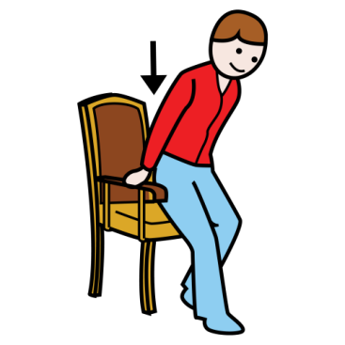


Slide 7










Slide 8









Slide 9







Slide 10



Elige los que tengan: SA

Slide 11


Elige los que tengan : SE

Slide 12






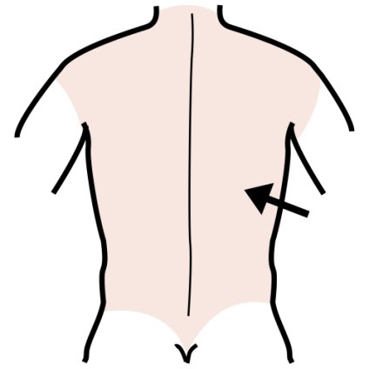

¿CÓMO EMPIEZAN ESTAS PALABRAS?

Slide 13
SEPARAMOS LAS PALABRAS EN TROCITOS.

Slide 14
SEPARAMOS LAS PALABRAS EN TROCITOS.

Slide 15


